Slide 1
Luis Antonio do Prado
Desenvolvimento para o MS Dynamics 365 CE
Arquiteto de Soluções

Slide 2
Mais sobre mim
Mais de 11 anos com o MS Dynamics 365 (CRM & ERP)
Oportunidade para área de TI em 1991 com ERP
Paixão pela profissão, satisfação em poder agregar conhecimentos na vida das pessoas
Meu linkedin luis-prado-b7a71427

Slide 3
Objetivo do curso
Este curso tem como objetivo preparar profissionais para que realizem customizações e desenvolvimentos na plataforma Microsoft Dynamics 365 Customer Engagement proporcionando entregas funcionais que agreguem valor ao produto final.

Slide 4
Visão Geral da Plataforma
1. O que é o Microsoft Dynamics 365 Customer Engagement
2. Visão da Arquitetura (Azure, Dados e Plataforma Dynamics)
3. Personalizações OOB X Personalizações de usuário

Slide 5



Dúvidas durante o curso?
> Fórum do curso
> Comunidade online (Discord)

Slide 6
Aula 1
O que é o Microsoft Dynamics 365 Customer Engagement
// Visão Geral da Plataforma

Slide 7
Objetivos
Entender o conceito do que é a plataforma e o que pode agregar de valor para o negócio.

Slide 8
Título do tema
Portfólio de aplicações

Slide 9
Explanação
Um portfólio de aplicações de negócios que capacita sua organização a oferecer excelência operacional e encantar todos os clientes.
Através do engajamento de clientes.

Slide 10
Na prática
Demonstração.

Slide 11
Luis Antonio do Prado
Desenvolvimento para o MS Dynamics 365 CE
Arquiteto de Soluções

Slide 12
Aula 3
Personalizações OOB X Personalizações de usuário
// Visão Geral da Plataforma

Slide 13
Objetivos
Recursos OOB (Out Of Box) ou pensar fora da caixa, são recursos ou funcionalidades disponíveis 100% funcionais imediatamente após instalação de um software.

Slide 14
Título do tema
Customizações / Personalizações OOB no MS Dynamics

Slide 15
Explanação
Alguns recursos OOB nativos:
Ferramentas de automação de negócios (fluxo de trabalho, ação, fluxo de processos de negócios)
Suporte de gerenciamento de dados (importação/exportação)
Suporte à integração (serviço Web e APIs SDK)

Slide 16
Na prática
Demonstração.

Slide 17
Luis Antonio do Prado
Desenvolvimento para o MS Dynamics 365 CE
Arquiteto de Soluções

Slide 18
Aula 3
Personalizações OOB X Personalizações de usuário
// Visão Geral da Plataforma

Slide 19
Objetivos
Recursos OOB (Out Of Box) ou pensar fora da caixa, são recursos ou funcionalidades disponíveis 100% funcionais imediatamente após instalação de um software.

Slide 20
Título do tema
Customizações / Personalizações OOB no MS Dynamics

Slide 21
Explanação
Alguns recursos OOB nativos:
Ferramentas de automação de negócios (fluxo de trabalho, ação, fluxo de processos de negócios)
Suporte de gerenciamento de dados (importação/exportação)
Suporte à integração (serviço Web e APIs SDK)

Slide 22
Na prática
Demonstração.

Slide 23
Luis Antonio do Prado
Desenvolvimento para o MS Dynamics 365 CE
Arquiteto de Soluções

Slide 24
Estrutura xRM
1. O que significa xRM (eXtended Relationship Management)
2. Base comum para ISVs e parceiros
3. Desenvolvimento X Personalizações

Slide 25
Aula 4
O que significa xRM (eXtended Relationship Management)
// Estrutura xRM

Slide 26
Objetivos
Entender como a estrutura funciona xRM e o relacionamento extendido.

Slide 27
Título do tema
xRM (eXtended Relationship Management)

Slide 28
Explanação
Um modelo que trata dos dados, da apresentação do gerenciamento de segurança
Garante uma estrutura escalonável para clientes de pequeno e grande porte
Modelo de design declarativo
Integração síncrona com a Power Platform e produto da família Office 365.

Slide 29
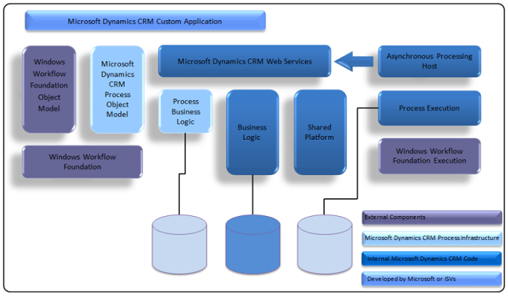
Plataforma

Slide 30

Recursos de Extensibilidae
Formulário e eventos do lado do cliente
Faixa de Opções e Mapa do Site
Bibliotecas JScript
Plug-ins
Programação do serviço Web
Recursos da Web
Microsoft SQL Server Reporting Services
Processos (fluxos de trabalho, caixas de diálogo e ações)
Power Apps
Power Automate

Slide 31
Na prática
Demonstração.

Slide 32
Dúvidas durante o curso?
> Fórum do curso
> Comunidade online (Discord)

Slide 33
Luis Antonio do Prado
Desenvolvimento para o MS Dynamics 365 CE
Arquiteto de Soluções
Curso 2 – Aula 2

Slide 34
Aula 5
Base comum para ISVs e parceiros
// Estrutura xRM

Slide 35
Objetivos
Entender como funciona a base comum para ISVs e parceiros realizarem desenvolvimento e customizações.

Slide 36
Título do tema
Base comum para ISVs e parceiros

Slide 37
Explanação
ISV – Independent Software Vendor (Fornecedor de software independente).
Design Declarativo onde o foco é dizer o que fazer e não se preocupar com detalhes de como será feito.

Slide 38
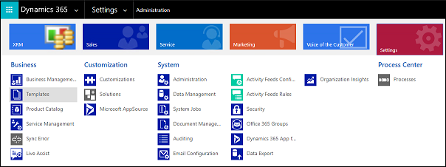
Plataforma
Faixa de Navegação e Mapa do Site

Slide 39
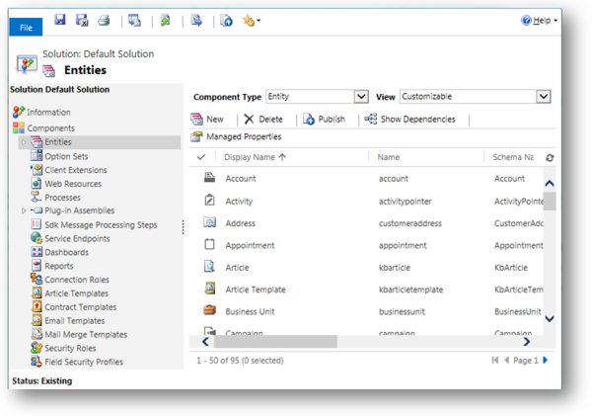
Plataforma
Gerenciador de Soluções

Slide 40
Na prática
Demonstração.

Slide 41
Dúvidas durante o curso?
> Fórum do curso
> Comunidade online (Discord)

Slide 42
Luis Antonio do Prado
Desenvolvimento para o MS Dynamics 365 CE
Arquiteto de Soluções
Curso 2 – Aula 3

Slide 43
Aula 6
Desenvolvimento X Personalizações
// Estrutura xRM

Slide 44
Objetivos
Entender a diferença e quando executar um desenvolvimento ou uma personalização.

Slide 45
Título do tema
Desenvolvimento X Personalizações

Slide 46
Explanação
Um desenvolvimento é necessário quando é preciso elaboração de um código ou algoritmo seja em javascript através da própria plataforma ou no Visual Studio com a linguagem C# (C-Sharp).
Uma personalização é quando se faz necessário por exemplo criar um campo em uma entidade ou um workflow via processo nativo ou qualquer outro recurso OOB (Out Of Box).

Slide 47
Plataforma
Gerenciador de Soluções

Slide 48
Na prática
Demonstração.

Slide 49
Dúvidas durante o curso?
> Fórum do curso
> Comunidade online (Discord)

